Slide 1
Презентация к уроку
по учебному предмету «Математика»
в 6 классе
на тему «Отношения»
Составитель: Сосюра Татьяна Анатольевна
учитель математики
МБОУ СОШ №16 с.Новоалексеевское,
г. Первоуральск, Свердловской обл.

Slide 2

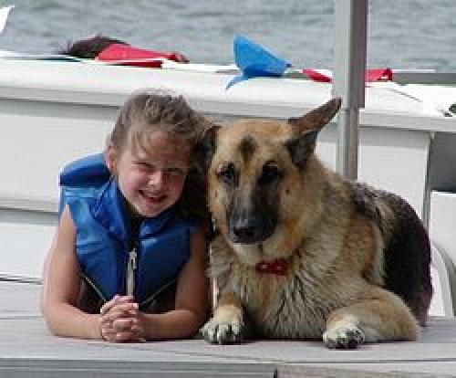
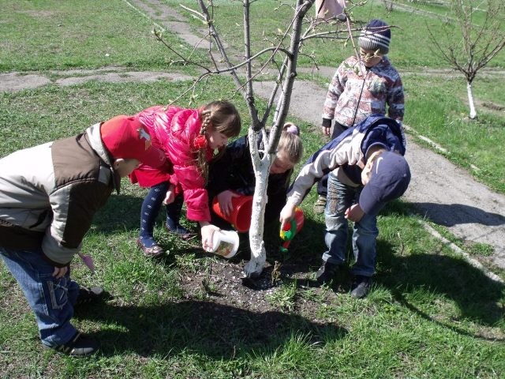
О т н о ш е н и я
«Отношение - взаимная связь разных величин, предметов, действий.»
Ожегов С.И.
Семейные
отношения
Дружеские
отношения
Отношение к природе

Slide 3

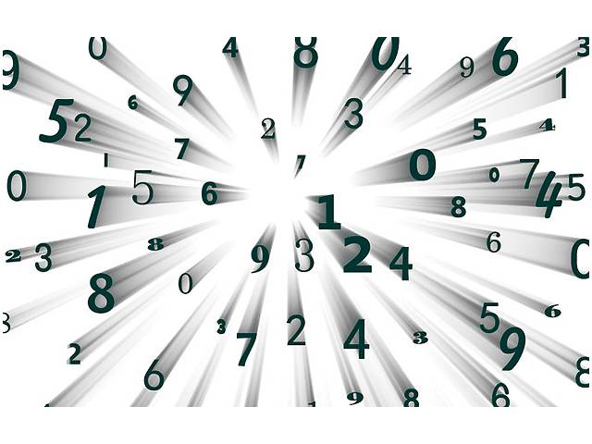
Отношения
Люди строят отношения, делясь новостями,
разделяя горе или радость.
И у чисел в математике есть отношение.
Чтобы выстроить отношение
между числами ,их надо?..
РАЗДЕЛИТЬ

Slide 4
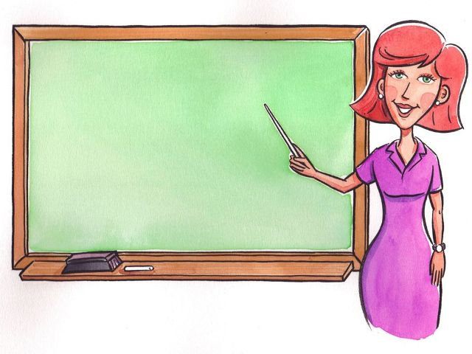
Частное двух чисел
называют
отношением
двух чисел

Slide 5
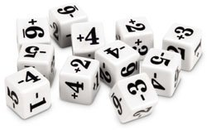
Отношения в математике рассматривают только для положительных чисел и записывают с помощью дробной черты или знака деления

Slide 6
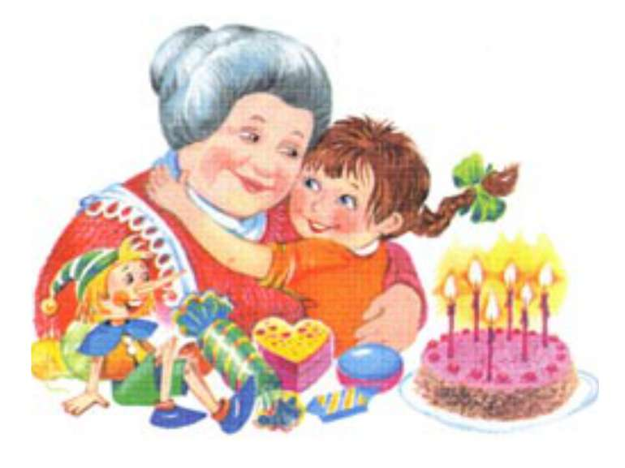
Найдём отношение возраста бабушки к возрасту внучки, если бабушке 54 года, а внучке 6 лет.
54:6= =9
Какой вопрос можно задать, чтобы узнать это отношение?
Во сколько раз бабушка старше внучки?
или
Во сколько раз внучка младше бабушки?
54
6

Slide 7
Найдём отношение возраста внучки к возрасту бабушки, если внучке 7 лет, а бабушке 63 года
7:63= =
Какой вопрос можно задать, чтобы узнать это отношение?
Какую часть возраст внучки составляет от возраста бабушки?
7
1
63
9

Slide 8
Что показывает отношение двух чисел?
l) Во сколько раз первое число больше второго
16 кг и 8 кг
16 : 8 = 2(раза)
2)Какую часть одно число занимает от другого
4 м и 20 м
4 : 20 = 0,2(часть)
Если две величины измерены одной и той же единицей измерения, то отношение их значений называют отношением этих величин.

Slide 9
Найдите отношения:
1м к 1мм
1га к 1кв.м
1 руб. к 35 коп.
1 ч к 24 мин
5,6 кв. дм к 0,7 кв.см
5,7 дм к 1,9 мм
10 га к 1 кв.км
100:1
10:1
100:35=20:7
60:24=5:2
560:0,7=800:1
570:1,9=30:1
10:100=1:10

Slide 10
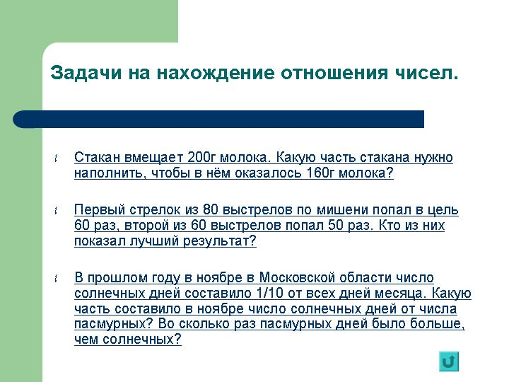

Slide 11


Отношение можно выразить в процентах
Задача:
В классе 30 учащихся, из них 6 учатся на отлично. Сколько процентов учащихся составляют отличники?
Решение:
(6:30)*100%=0,2*100%=20%

Slide 12
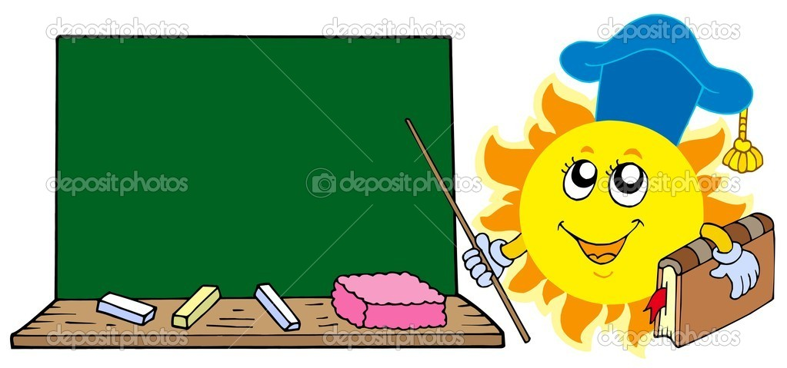
Правило: Чтобы узнать, сколько процентов одно число составляет от другого, надо первое число разделить на второе и результат умножить на 100%
b
__
p= *100%
a

Slide 13
Интересный вопрос:
Чему равно обратное отношение ___?
Отношение чисел равно 1,25
Решение: 1,25=5:4, обратное отношение 4:5

Slide 14
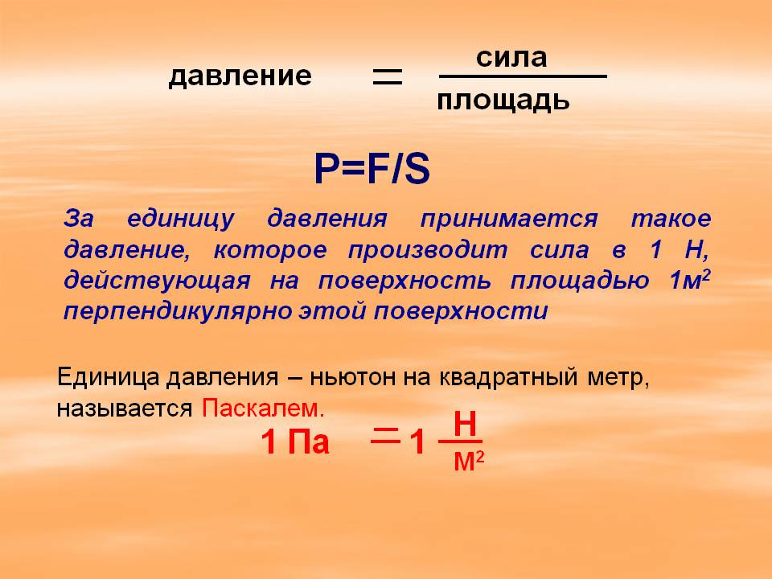
Отношения в физике

Slide 15
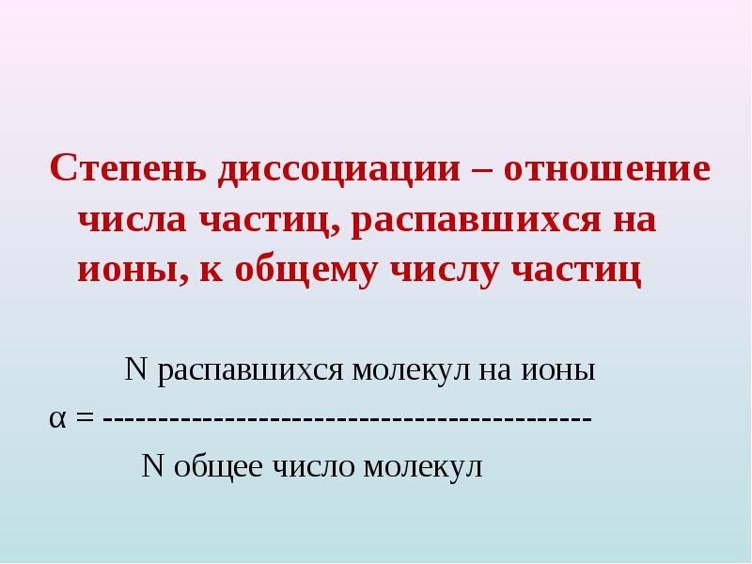
Отношения в физике

Slide 16
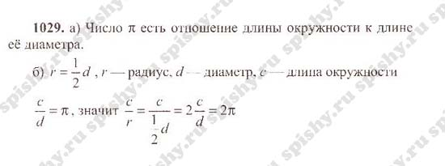
Отношения в геометрии

Slide 17

Спасибо за внимание!
Успехов в учёбе!

